Slide 1

EJECUCIÓN PRESUPUESTARIA DE GASTOS ACUMULADA al mes de Abril de 2017
Partida 22:
MINISTERIO SECRETARÍA DE LA PRESIDENCIA
UNIDAD DE ASESORÍA PRESUPUESTARIA
SENADO DE LA REPÚBLICA DE CHILE
Valparaíso, junio 2017

Slide 2
Ejecución Presupuestaria de Gastos Acumulada al mes de abril de 2017
Ministerio Secretaría General de la Presidencia
Principales hallazgos
En el mes de abril, el Ministerio presentó una ejecución de $1.440 millones, equivalente a un 8,8%. Con ello la ejecución acumulada de la Partida asciende a $4,464 millones, equivalente a un gasto de 27,4% respecto de la ley de presupuestos.
En cuanto a los programas, el 57% se concentra en la Secretaría General de la Presidencia de la República, una ejecución equivalente al 34% respecto de la ley inicial.
El programa Gobierno Digital es el que presenta el menor avance con un 12,9%, y el Programa Modernización del Estado presenta un 5,4% de avance.
El Consejo de Auditoria Interna General de Gobierno presenta una ejecución de 30,3% y el Consejo de la Infancia alcanzó a 24,8%

Slide 3
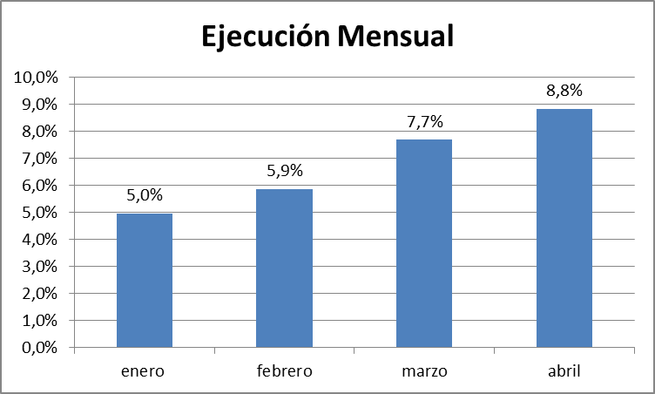
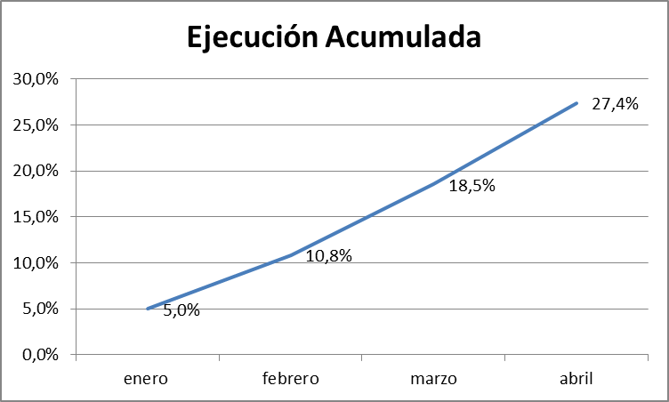
Ejecución Presupuestaria de Gastos Acumulada al mes de abril de 2017
Ministerio Secretaría General de la Presidencia

Slide 4
Ejecución Presupuestaria de Gastos Acumulada al mes de abril de 2017
Ministerio Secretaría General de la Presidencia
en miles de pesos 2017
Subtítulo |  | Presupuesto 2017 |  |  | Ejecución
 |  | Ley 2017 | Vigente | Variación | Ejecución Acumulada | % de Ejecución Ley 2017 | % de Ejecución Ppto. Vigente
 | GASTOS | 16.310.161 | 16.310.161 | 0 | 4.464.364 | 27,4% | 27,4%
21 | GASTOS EN PERSONAL | 11.092.871 | 11.092.871 | 0 | 3.479.610 | 31,4% | 31,4%
22 | BIENES Y SERVICIOS DE CONSUMO | 3.703.780 | 3.303.780 | -400.000 | 503.255 | 13,6% | 15,2%
24 | TRANSFERENCIAS CORRIENTES | 1.327.443 | 1.727.443 | 400.000 | 471.970 | 35,6% | 27,3%
29 | ADQUISICIÓN DE ACTIVOS NO FINANCIEROS | 185.057 | 185.057 | 0 | 9.529 | 5,1% | 5,1%
34 | SERVICIO DE LA DEUDA | 1.010 | 1.010 | 0 | 0 | 0,0% | 0,0%

Slide 5
Ejecución Presupuestaria de Gastos Acumulada al mes de abril de 2017
Partida 22, Resumen por Capítulos
en miles de pesos 2017
 |  |  | Presupuesto 2017 |  |  | Ejecución
Cap. | Prog. | Programa Presupuestario | Ley 2017 | Vigente | Variación | Ejecución Acumulada | % de Ejecución Ley 2017 | % de Ejecución Ppto. Vigente
01 | Secretaría |  | 16.310.161 | 16.310.161 | 0 | 4.464.364 | 27,4% | 27,4%
 | 01 | SECRETARÍA GRAL DE LA PRESIDENCIA | 8.764.528 | 9.412.810 | 648.282 | 2.978.443 | 34,0% | 31,6%
 | 04 | GOBIERNO DIGITAL | 3.016.376 | 2.768.094 | -248.282 | 388.152 | 12,9% | 14,0%
 | 05 | CONSEJO AUDITORÍA INTERNA | 1.350.761 | 1.350.761 | 0 | 409.631 | 30,3% | 30,3%
 | 06 | CONSEJO NACIONAL DE LA INFANCIA | 3.178.496 | 2.778.496 | -400.000 | 688.138 | 21,6% | 24,8%
TOTAL MINISTERIO |  |  | 16.310.161 | 16.310.161 | 0 | 4.464.364 | 27,4% | 27,4%
Fuente: Elaboración propia en base a Informes de ejecución presupuestaria mensual de DIPRES

Slide 6
Ejecución Presupuestaria de Gastos Acumulada al mes de abril de 2017
Partida 22, Capítulo 01, Programa 01: SECRETARÍA GENERAL DE LA PRESIDENCIA DE LA REPÚBLICA
en miles de pesos 2017
 |  |  |  | Presupuesto 2017 |  |  | Ejecución
Subt. | Ítem | Asig. | Clasificación Económica | Ley 2017 | Vigente | Variación | Ejecución Acumulada | % de Ejecución Ley 2017 | % de Ejecución Ppto. Vigente
 |  |  | GASTOS | 8.764.528 | 9.412.810 | 648.282 | 2.978.443 | 34,0% | 31,6%
21 |  |  | GASTOS EN PERSONAL | 7.264.853 | 7.513.135 | 248.282 | 2.343.979 | 32,3% | 31,2%
22 |  |  | BIENES Y SERVICIOS DE CONSUMO | 1.424.294 | 1.424.294 | 0 | 233.104 | 16,4% | 16,4%
24 |  |  | TRANSFERENCIAS CORRIENTES | 0 | 400.000 | 400.000 | 400.000 |  | 100,0%
 | 07 |  | A Organismos Internacionales | 0 | 400.000 | 400.000 | 400.000 |  | 100,0%
 |  | 001 | Programa Naciones Unidas para el Desarrollo (PNUD) | 0 | 400.000 | 400.000 | 400.000 |  | 100,0%
29 |  |  | ADQUISICIÓN DE ACTIVOS NO FINANCIEROS | 74.381 | 74.381 | 0 | 1.360 | 1,8% | 1,8%
 | 04 |  | Mobiliario y Otros | 8.624 | 8.624 | 0 | 178 | 2,1% | 2,1%
 | 05 |  | Máquinas y Equipos | 3.364 | 3.364 | 0 | 1.182 | 35,1% | 35,1%
 | 06 |  | Equipos Informáticos | 30.319 | 30.319 | 0 | 0 | 0,0% | 0,0%
 | 07 |  | Programas Informáticos | 32.074 | 32.074 | 0 | 0 | 0,0% | 0,0%
34 |  |  | SERVICIO DE LA DEUDA | 1.000 | 1.000 | 0 | 0 | 0,0% | 0,0%
 | 07 |  | Deuda Flotante | 1.000 | 1.000 | 0 | 0 | 0,0% | 0,0%

Slide 7
Ejecución Presupuestaria de Gastos Acumulada al mes de abril de 2017
Partida 22, Capítulo 01, Programa 04: GOBIERNO DIGITAL
en miles de pesos 2017
 |  |  |  | Presupuesto 2017 |  |  | Ejecución
Subt. | Ítem | Asig. | Clasificación Económica | Ley 2017 | Vigente | Variación | Ejecución Acumulada | % de Ejecución Ley 2017 | % de Ejecución Ppto. Vigente
 |  |  | GASTOS | 3.016.376 | 2.768.094 | -248.282 | 388.152 | 12,9% | 14,0%
21 |  |  | GASTOS EN PERSONAL | 910.152 | 661.870 | -248.282 | 187.802 | 20,6% | 28,4%
22 |  |  | BIENES Y SERVICIOS DE CONSUMO | 679.361 | 679.361 | 0 | 120.211 | 17,7% | 17,7%
24 |  |  | TRANSFERENCIAS CORRIENTES | 1.327.443 | 1.327.443 | 0 | 71.970 | 5,4% | 5,4%
 | 03 |  | A Otras Entidades Públicas | 1.327.443 | 1.327.443 | 0 | 71.970 | 5,4% | 5,4%
 |  | 002 | Programa de Modernización del Estado - BID | 1.327.443 | 1.327.443 | 0 | 71.970 | 5,4% | 5,4%
29 |  |  | ADQUISICIÓN DE ACTIVOS NO FINANCIEROS | 99.420 | 99.420 | 0 | 8.169 | 8,2% | 8,2%
 | 07 |  | Programas Informáticos | 99.420 | 99.420 | 0 | 8.169 | 8,2% | 8,2%

Slide 8
Ejecución Presupuestaria de Gastos Acumulada al mes de abril de 2017
Partida 22, Capítulo 01, Programa 05: CONSEJO DE AUDITORÍA INTERNA GENERAL DE GOBIERNO
en miles de pesos 2017
 |  |  |  | Presupuesto 2017 |  |  | Ejecución
Subt. | Ítem | Asig. | Clasificación Económica | Ley 2017 | Vigente | Variación | Ejecución Acumulada | % de Ejecución Ley 2017 | % de Ejecución Ppto. Vigente
 |  |  | GASTOS | 1.350.761 | 1.350.761 | 0 | 409.631 | 30,3% | 30,3%
21 |  |  | GASTOS EN PERSONAL | 1.204.376 | 1.204.376 | 0 | 392.785 | 32,6% | 32,6%
22 |  |  | BIENES Y SERVICIOS DE CONSUMO | 141.534 | 141.534 | 0 | 16.846 | 11,9% | 11,9%
29 |  |  | ADQUISICIÓN DE ACTIVOS NO FINANCIEROS | 4.841 | 4.841 | 0 | 0 | 0,0% | 0,0%
 | 07 |  | Programas Informáticos | 4.841 | 4.841 | 0 | 0 | 0,0% | 0,0%
34 |  |  | SERVICIO DE LA DEUDA | 10 | 10 | 0 | 0 | 0,0% | 0,0%
 | 07 |  | Deuda Flotante | 10 | 10 | 0 | 0 | 0,0% | 0,0%

Slide 9
Ejecución Presupuestaria de Gastos Acumulada al mes de abril de 2017
Partida 22, Capítulo 01, Programa 06: CONSEJO NACIONAL DE LA INFANCIA
en miles de pesos 2017
 |  |  |  | Presupuesto 2017 |  |  | Ejecución
Subt. | Ítem | Asig. | Clasificación Económica | Ley 2017 | Vigente | Variación | Ejecución Acumulada | % de Ejecución Ley 2017 | % de Ejecución Ppto. Vigente
 |  |  | GASTOS | 3.178.496 | 2.778.496 | -400.000 | 688.138 | 21,6% | 24,8%
21 |  |  | GASTOS EN PERSONAL | 1.713.490 | 1.713.490 | 0 | 555.044 | 32,4% | 32,4%
22 |  |  | BIENES Y SERVICIOS DE CONSUMO | 1.458.591 | 1.058.591 | -400.000 | 133.094 | 9,1% | 12,6%
29 |  |  | ADQUISICIÓN DE ACTIVOS NO FINANCIEROS | 6.415 | 6.415 | 0 | 0 | 0,0% | 0,0%
 | 07 |  | Programas Informáticos | 6.415 | 6.415 | 0 | 0 | 0,0% | 0,0%

